Slide 1
腳本核心概念:五章結構,一句「看見」貫穿全片
片名即敘事 |第4屆《傾聽.卓越》聽見聲音;第5屆《看見.共好》再進一步——「看見」是方法:先看見生活,再看見機關(片頭 60 秒不出現議會外觀,直到最後一顆鏡頭);「共好」是結局:當民意被聽見、行動被檢驗、承諾被追蹤,城市才能一起變好。
五章結構與章名系統(對照第 3 頁起之分鏡腳本)
第一章
看見城市
片頭・沿革・就職
00:00–02:35
2 分 35 秒
第二章
看見每一種生活
選區群像 A/B/C
02:35–04:55
2 分 20 秒
第三章
看見民意如何成為行動
轉折・民意轉化
04:55–06:55
2 分 00 秒
第四章
看見議會如何運作
議會職權・行政團隊
06:55–09:10
2 分 15 秒
貫穿全片的三個母題|
① 眼睛與光:片頭「睜開的眼睛」蒙太奇 → 片尾句點化為節點、匯成議會識別。 ② 同機位前後對照:第三章 STEP 10 以同一機位拍改善前後,未完成者誠實呈現追蹤狀態。 ③ 聲音接力:環境音 → 翻頁與議事聲 → 回到清晨,音樂自單一鋼琴音起、於片名與片尾兩次完整展開。
第五章
走向共好
議長期許・片尾回到片名
09:10–11:10
2 分 00 秒
2
與 2022 版《傾聽.卓越》的三個「不一樣」
視角翻轉
第4屆:議會介紹自己(機構視角)
第5屆:先看見生活,再看見機關——片頭以四百萬雙眼睛開場,議會外觀留到第 1 分鐘最後一顆鏡頭才出現
選區重組
第4屆:12 選區逐區介紹,共 7 分 30 秒
第5屆:13 選舉區分為三組群像,每區採「人 3 秒＋地景 3 秒＋公共服務 3 秒」公平配置,區名固定位置出現,避免觀光廣告感
職權敘事
第4屆:組織架構圖 + 職權條列
第5屆:跟著一份陳情走完十個步驟——受理→查證→現勘→提案→質詢→審查→議決→追蹤→回到現場,同機位呈現改善前後

Slide 2
分鏡腳本對照總表(總長度約11 分 10 秒)
編號 | 章節 / 段落 | 時間碼 | 長度 | 累計
 | 第一章 看見城市|先看見生活,再看見機關
1-1 | 片頭|城市醒來,四百萬雙眼睛 | 00:00–01:00 | 60 秒 | 01:00
1-2 | 議會沿革|讓歷史成為民意的來路 | 01:00–01:50 | 50 秒 | 01:50
1-3 | 就職與片名|從選票走進議事殿堂 | 01:50–02:35 | 45 秒 | 02:35
 | 第二章 看見每一種生活|13 選舉區、68 席民意
2-1 | 選區群像 A|第 1–4 選舉區(海岸・成長・新舊交會・河岸) | 02:35–03:20 | 45 秒 | 03:20
2-2 | 選區群像 B|第 5–8 選舉區(核心・密度・公共空間・文化產業) | 03:20–04:05 | 45 秒 | 04:05
2-3 | 選區群像 C|第 9–13 選舉區(山海・城鄉・族群・文化傳承) | 04:05–04:55 | 50 秒 | 04:55
 | 第三章 看見民意如何成為行動|跟著一份陳情走進議會
3-1 | 轉折|三個日常問題,是行動的起點 | 04:55–05:15 | 20 秒 | 05:15
3-2 | 民意轉化 A|受理 → 查證 → 現勘 → 定義問題 → 提案 | 05:15–06:05 | 50 秒 | 06:05
3-3 | 民意轉化 B|質詢 → 審查 → 議決 → 追蹤 → 回到現場 | 06:05–06:55 | 50 秒 | 06:55
 | 第四章 看見議會如何運作|制度與團隊
4-1 | 議會職權|議決・審查・質詢・請願・監督 | 06:55–08:15 | 80 秒 | 08:15
4-2 | 行政團隊|會史館與簡報室,保存民主紀錄 | 08:15–09:10 | 55 秒 | 09:10
 | 第五章 走向共好|承諾與回望
5-1 | 議長期許|讓每一份託付持續被看見 | 09:10–10:15 | 65 秒 | 10:15
5-2 | 片尾|回收清晨,回到片名 | 10:15–11:10 | 55 秒 | 11:10
註:13 選舉區、應選 68 席(區域 62、平地原住民 4、山地原住民 2)依中選會公告;第5屆議員就職日為 115 年 12 月 25 日。實際議員人數、選區內容與議長致詞,得標後依本會核定資料修正。
需求書合規|全片 11 分 10 秒,符合「10 至 12 分鐘」規範,且距上限尚餘 50 秒,可供審查階段增補內容;
第5屆議員就職典禮全程錄影及拍照素材用於 1-3 段;會史館展示更新與簡報室新 LED 多語播放,於 4-2 段入鏡,四項工作成果於片中互相呼應;
全片以 2K 以上等級攝影機拍攝並以相同規格剪輯輸出;中、英、日、台、韓五語版本畫面共用、語音與字幕分軌,片名字卡五語同步設計。

Slide 3
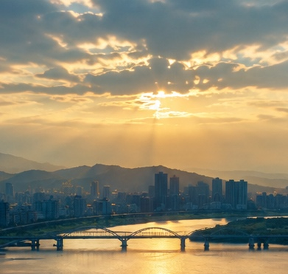
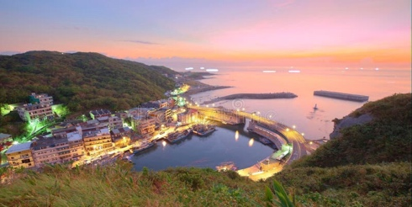
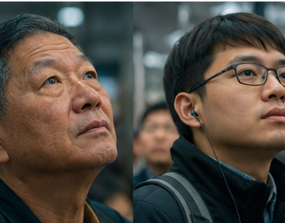
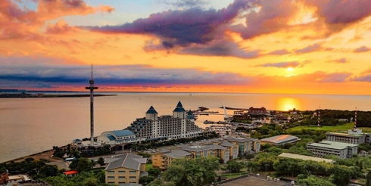
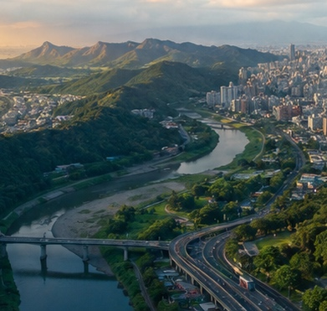

分鏡腳本｜第一章
看見城市
片頭｜先看見生活，再看見機關
00:00–01:00｜60 秒｜累計 01:00
畫面設計
剪輯／聲音
旁白／字卡
SHOT 01｜ 黑幕一聲心跳→晨光穿雲縮時→淡水河面反光、山稜線
SHOT 02｜ 「睜開的眼睛」特寫蒙太奇:孩子、長者、上班族、議事廳裡的眼神
SHOT 03｜ 萬千目光化為光點,匯聚成片名 3D LOGO
SHOT 04｜空拍由海岸、河川、山城推進都會→29 區地圖光點依序亮起 ；最後再看見議會外觀
0–4 秒僅留環境音 4K 空拍 + 眼神特寫
「眼睛與光」為全片視覺母題
虹膜內映城市倒影(後期合成) 人口約 400 萬、面積 2,052 平方公里、海岸線約 120 公里、29 行政區、13 選區
音樂從單一鋼琴音開始，弦樂慢慢展開
鏡頭切換不追求快，讓每個日常停留 2–3 秒
【旁白】 每一天,新北在四百萬雙眼睛裡醒來。有人看見山海,有人看見城市,有人看見孩子上學的路。而有一群人,把這四百萬個目光,看成自己的責任。 二千零五十二平方公里,從三千公尺的山,到一百二十公里的海岸線;二十九個行政區、四百萬市民,匯聚成臺灣最大的城市。這座城市的每一種樣貌,都值得被看見—而看見,是所有改變的開始 。它由一個個被珍惜的日常，慢慢成為我們共同生活的地方。 而議會要做的第一件事，就是看見。
【字卡】 《看見.共好》－ 第5屆新北市議會
01｜晨光穿雲・河岸山稜
示意｜北海岸晨光
02｜四百萬雙眼睛
示意｜淡水河口
04｜山海到城市
光點匯聚片名
看見.共好｜第一章｜看見城市｜00:00–01:00
Notes:
[Sources]
- /Users/zhangzixuan/Desktop/4.需求書.pdf
- /Users/zhangzixuan/Desktop/(OK-列印版)2022新北市議會-企劃書0629(成)B.pdf
[/Sources]

Slide 4
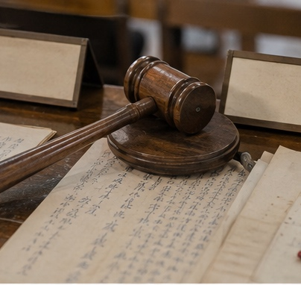
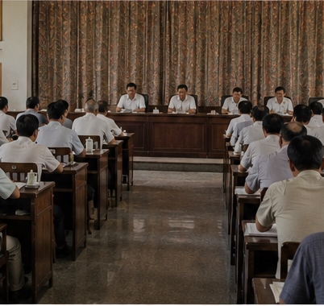
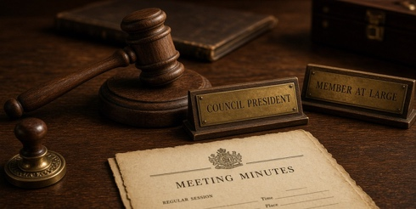
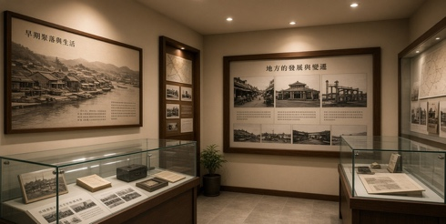
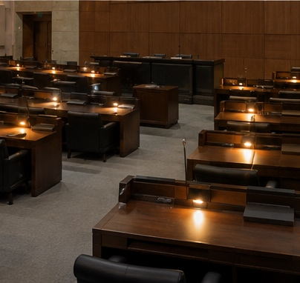
分鏡腳本｜第一章
看見傳承(議會沿革 + 第5屆就職)
議會沿革｜讓歷史成為民意的來路
01:00–01:50｜50 秒｜累計 01:50
畫面設計
剪輯／聲音
旁白／字卡
SHOT 05｜舊照片細節：會議桌、名牌、議事槌、手寫文件
SHOT 06｜臺北縣參議會、歷屆臺北縣議會影像，採疊化與推鏡
SHOT 07｜民國 99 年改制畫面，舊門牌過渡至「新北市議會」
SHOT 08｜現代議場空鏡，座位燈逐排亮起
老照片以紙張翻頁聲串接
歷史照片修復與調色,以光的軌跡串接年代
音樂加入低音弦樂，維持莊重、清楚
最後一排座位亮起時，接入輕微議場空間聲
【旁白】 民國三十五年，臺北縣參議會開啟地方自治的篇章；歷經十六屆臺北縣議會，地方的聲音在一次次討論、提案與監督中累積。 民國九十九年，臺北縣改制為新北市，議會也以新的名稱，承接不變的責任。 時代改變，城市擴大，七十多年來,這道光不曾熄滅。今天它傳到了第5屆——68席民意在四百萬市民的注視下宣誓:看見民意,守護共好。
【字卡】 看見傳承.民主如光 從地方自治出發，讓民意一路被看見。
05｜舊照與議事物件
06｜歷屆議會沿革
示意｜議事槌與文件
示意｜會史影像
現代議場亮燈
看見.共好｜第一章｜看見城市｜01:00–01:50
Notes:
[Sources]
- /Users/zhangzixuan/Desktop/4.需求書.pdf
- /Users/zhangzixuan/Desktop/(OK-列印版)2022新北市議會-企劃書0629(成)B.pdf
[/Sources]

Slide 5
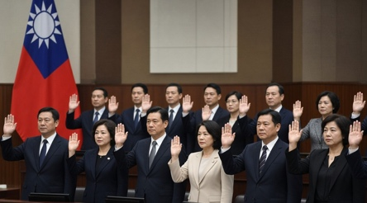
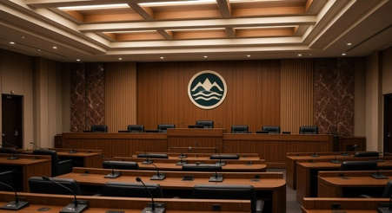

分鏡腳本｜第一章
每一席，都是眾多希望的託付
就職與片名｜從選票走進議事殿堂
01:50–02:35｜45 秒｜累計 02:35
畫面設計
剪輯／聲音
旁白／字卡
SHOT 9｜12 月 25 日就職典禮：報到、胸花、宣誓、簽名
SHOT 10｜議長／副議長選舉與握手、大合照
SHOT 11｜句點由選票印記化為節點，連成片名
TITLE｜看見.共好 － 第5屆新北市議會
宣誓段落保留現場原音 8–10 秒
快門聲只保留一次，避免過度煽情
片名出現時音樂第一次完整展開
畫面節奏：個人近景 → 群體全景 → 片名
【旁白】 一張選票，是一次託付；一席議員，是一個地區、一群人、一種生活的代表。 民國一百一十五年十二月二十五日，第五屆新北市議會宣誓就職。六十八席民意，從十三個選舉區走進同一座議事殿堂。 在這裡，不同立場將彼此相遇；共同的目標，是讓每一份託付都被認真回應。
【現場原音】 擷取宣誓誓詞重點與全體回應。
【動畫字卡】 看見.共好 － 第5屆新北市議會
示意｜宣誓就職
示意｜議事殿堂
選票化為節點
看見.共好｜第一章｜看見城市｜01:50–02:35
Notes:
[Sources]
- /Users/zhangzixuan/Desktop/4.需求書.pdf
- /Users/zhangzixuan/Desktop/(OK-列印版)2022新北市議會-企劃書0629(成)B.pdf
- https://gazette.nat.gov.tw/egFront/eguploadpubWrapper?file=%2FEG_FileManager%2Feguploadpub%2Feg032154%2Fch02%2Ftype3%2Fgov15%2Fnum2%2FEg.htm&metaid=167808
[/Sources]

Slide 6
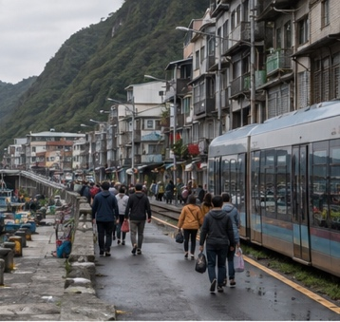
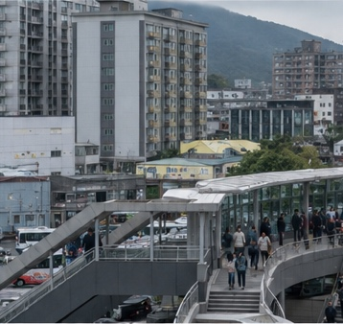
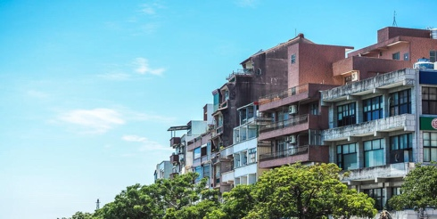
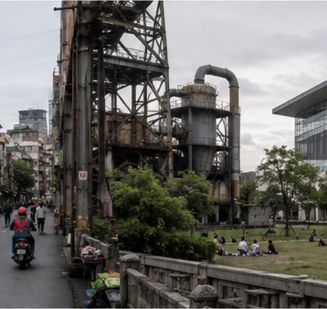
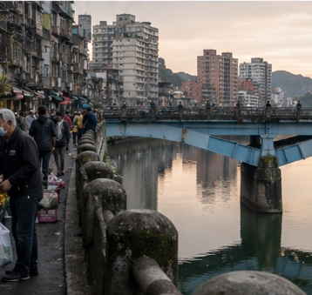
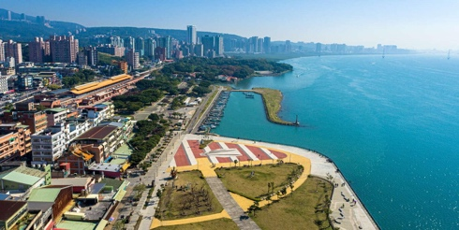
分鏡腳本｜第二章
看見日常 ，選區不是地圖上的切線
選區群像 A｜第 1 至第 4 選舉區
02:35–03:20｜45 秒｜累計 03:20
畫面設計
剪輯／聲音
旁白／字卡
第 1 選區｜石門、三芝、淡水、八里：海岸、漁港、老街、輕軌
第 2 選區｜林口、五股、泰山：新市鎮、產業、交通節點
第 3 選區｜新莊：老街、工業脈絡、住宅與副都心
第 4 選區｜蘆洲、三重：河岸、密集街區、通勤與市場
以列車行進節奏串連選區
每個選區保留一個辨識度高的環境音
區名採固定位置出現，避免像觀光廣告
地圖只做定位，不做主畫面
【旁白】 每一個選舉區，不只是地圖上的切線，而是多種觀看城市的角度。 從石門、三芝、淡水與八里的海風吹進城市；到林口、五股、泰山快速成長的新生活；新莊在產業記憶與新都心之間持續前進；蘆洲、三重沿著河岸與街巷，承接最密集也最真切的日常。 地方不同，關心的事不同；每一種生活，都應該有被理解的位置。
【字卡】 第 1–4 選舉區｜海岸．成長．新舊交會．河岸生活
第1選區｜海岸・漁港・輕軌
第2選區｜市鎮・產業・交通
示意｜淡水河岸
第3選區｜老街・工業・副都心
第4選區｜河岸・市場・通勤
示意｜河岸日常
看見.共好｜第二章｜看見每一種生活｜02:35–03:20
Notes:
[Sources]
- /Users/zhangzixuan/Desktop/4.需求書.pdf
- /Users/zhangzixuan/Desktop/(OK-列印版)2022新北市議會-企劃書0629(成)B.pdf
- https://web.cec.gov.tw/api/file/49859749-3bbe-444c-b516-a4fc724d7e94.pdf
[/Sources]

Slide 7
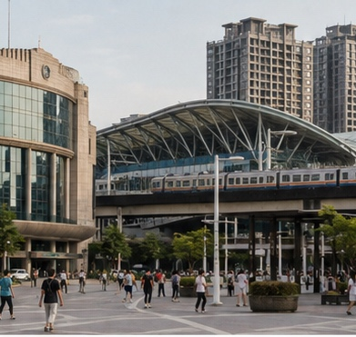
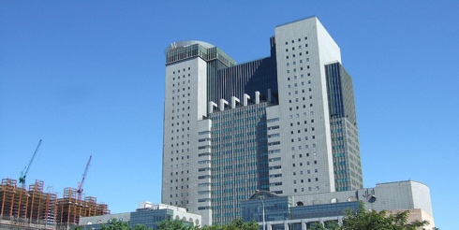
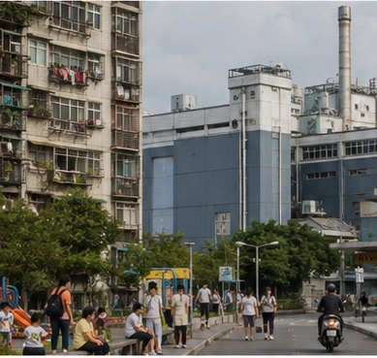
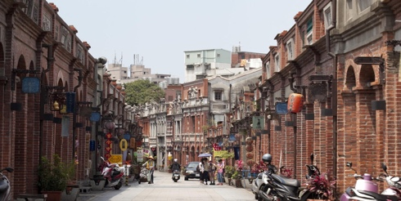
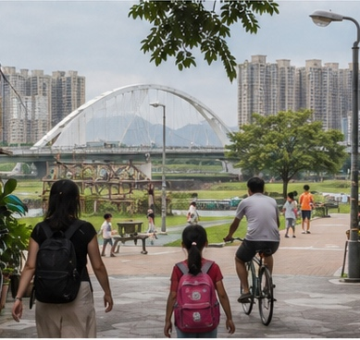
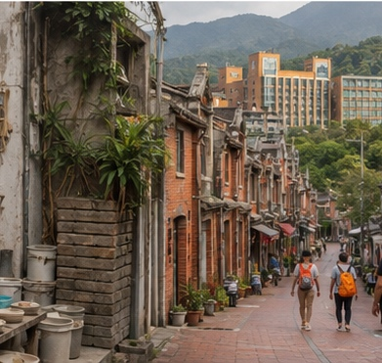
分鏡腳本｜第二章
城市的尺度不同，生活的重量相同
選區群像 B｜第 5 至第 8 選舉區
03:20–04:05｜45 秒｜累計 04:05
畫面設計
剪輯／聲音
旁白／字卡
第 5 選區｜板橋：議會、市府、車站、文化街區
第 6 選區｜中和：住宅、產業園區、通勤節點
第 7 選區｜永和：巷弄、公園、橋梁與高密度生活
第 8 選區｜樹林、鶯歌、土城、三峽：陶瓷、老街、產業、校園、山景
聲音由都會節奏轉入陶土、樹葉與校園環境音
切換速度略加快，再於三峽河岸停留
不使用口號式配樂；以生活感維持可信度
【旁白】 板橋是行政與交通交會的核心；中和在居住、產業與通勤之間尋找更好的平衡；永和以緊密的城市尺度，讓每一寸公共空間都格外重要。 再往西南，樹林、鶯歌、土城與三峽，把產業、工藝、校園、河川與山景放進同一幅生活圖像。 有的需求來自快速成長，有的來自老城更新；城市的尺度不同，生活的重量相同。
【字卡】 第 5–8 選舉區｜核心．密度．公共空間．文化與產業
第5選區｜議會・市府・車站
示意｜板橋核心
示意｜三峽老街
第6選區｜住宅・產業・通勤
第7選區｜巷弄・公園・橋梁
第8選區｜陶瓷・老街・山景
看見.共好｜第二章｜看見每一種生活｜03:20–04:05
Notes:
[Sources]
- /Users/zhangzixuan/Desktop/4.需求書.pdf
- /Users/zhangzixuan/Desktop/(OK-列印版)2022新北市議會-企劃書0629(成)B.pdf
- https://web.cec.gov.tw/api/file/49859749-3bbe-444c-b516-a4fc724d7e94.pdf
[/Sources]

Slide 8
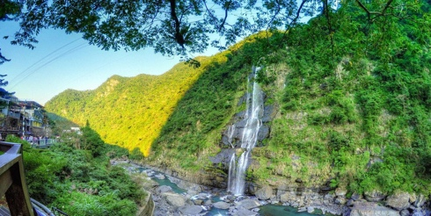
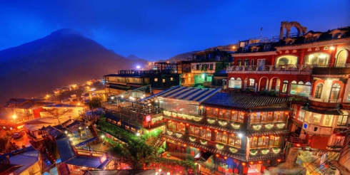
分鏡腳本｜第二章
看見地理， 多元共榮的日常
選區群像 C｜第 9 至第 13 選舉區
04:05–04:55｜50 秒｜累計 04:55
畫面設計
剪輯／聲音
旁白／字卡
第 9 選區｜新店、深坑、石碇、坪林、烏來：溪谷、茶鄉、山路、部落
第 10 選區｜平溪、瑞芳、雙溪、貢寮：山城、鐵道、海岸
第 11 選區｜金山、萬里、汐止：漁港、溫泉、科技與通勤
第 12 選區｜平地原住民：跨行政區的族人生活與文化
第 13 選區｜山地原住民：部落、語言、工藝、土地連結
溪流與鐵道聲串起山海
進入原住民選區時，採現場族語問候或經授權歌聲
音樂不挪用儀式性歌謠；文化素材先取得族群同意
【旁白】 新店、深坑、石碇、坪林與烏來，沿著溪谷連結都會、茶鄉與部落；平溪、瑞芳、雙溪、貢寮，讓山城、鐵道與海岸彼此相望；金山、萬里、汐止，則把海洋、溫泉、科技與通勤生活連成一線。 還有跨越行政邊界的平地與山地原住民選區，讓族人的生活、語言與文化，在城市裡持續被看見。 十三個選區，六十八席民意；每一席，都連著一群人的現在與未來，多元,不只是共處——是彼此看見,一起變好。
【字卡】 第 9–13 選舉區｜山海．城鄉．族群．文化傳承
示意｜烏來溪谷
示意｜九份山城
看見.共好｜第二章｜看見每一種生活｜04:05–04:55
Notes:
[Sources]
- /Users/zhangzixuan/Desktop/4.需求書.pdf
- /Users/zhangzixuan/Desktop/(OK-列印版)2022新北市議會-企劃書0629(成)B.pdf
- https://web.cec.gov.tw/api/file/49859749-3bbe-444c-b516-a4fc724d7e94.pdf
- https://gazette.nat.gov.tw/egFront/eguploadpubWrapper?file=%2FEG_FileManager%2Feguploadpub%2Feg032154%2Fch02%2Ftype3%2Fgov15%2Fnum2%2FEg.htm&metaid=167808
[/Sources]

Slide 9
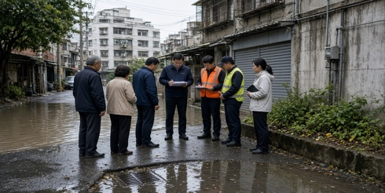
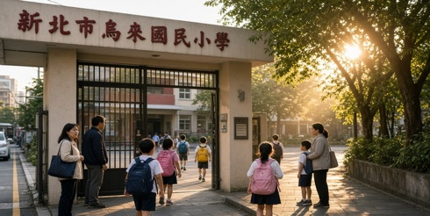
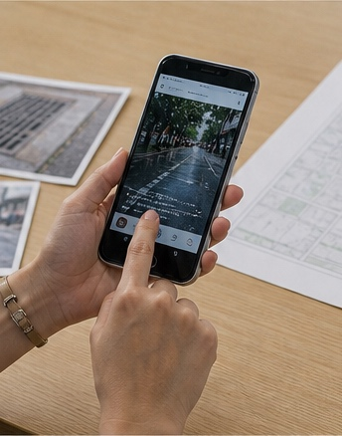

分鏡腳本｜第二章
看見民意，面對問題
轉折｜從城市群像走入議會核心
04:55–05:15｜20 秒｜累計 05:15
畫面設計
剪輯／聲音
旁白／字卡
SHOT 13｜快速收斂三個日常細節
• 雨天積水停在鞋尖
• 家長牽孩子穿越路口
• 長者在候車亭等待
SHOT 14｜市民手機畫面／陳情資料／照片
SHOT 15｜畫面停在「已受理」或服務處筆記，不呈現個資
音樂突然收斂，只留下雨聲、號誌聲、紙張聲
三個問題各 3 秒，不交代答案
最後以一聲訊息提示，帶入下一段
【旁白】 一場雨後的積水、一條不安心的上學路、一段等不到車的日常，都可能是城市下一步要回答的問題。 當一個聲音走進議會，它會怎麼成為改變的開始？
【動畫字卡】 看見問題｜不是終點，是行動的起點。
示意｜積水現勘
示意｜上學之路
受理與服務處筆記
手機陳情資料
看見.共好｜第三章｜看見民意如何成為行動｜04:55–05:15
Notes:
[Sources]
- /Users/zhangzixuan/Desktop/4.需求書.pdf
- /Users/zhangzixuan/Desktop/(OK-列印版)2022新北市議會-企劃書0629(成)B.pdf
[/Sources]

Slide 10
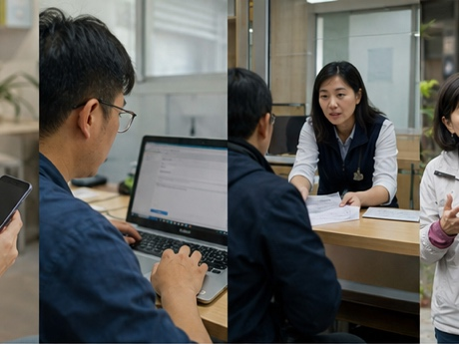
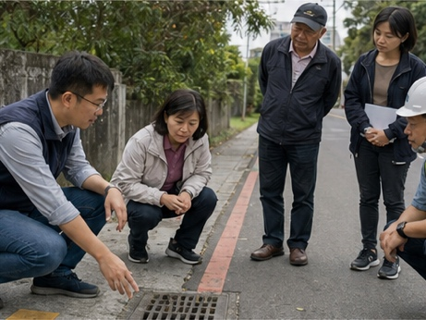
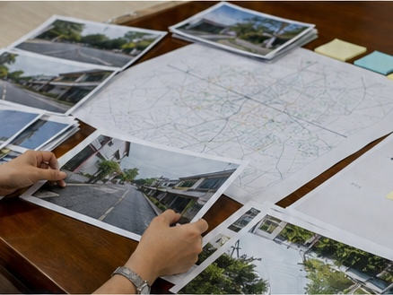
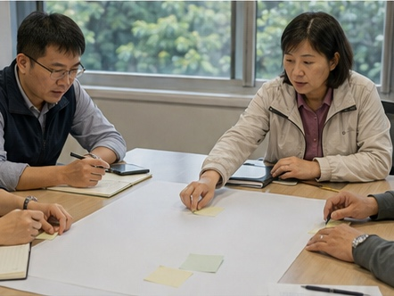
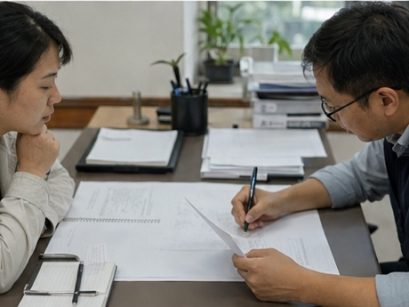
分鏡腳本｜第三章
看見問題，跟著一份提案走進議會
民意轉化 A｜受理、查證、現勘、提案
05:15–06:05｜50 秒｜累計 06:05
畫面設計
剪輯／聲音
旁白／字卡
STEP 1｜市民陳情：電話、線上、服務處與當面反映
STEP 2｜資料整理：遮蔽個資後呈現案件照片、地圖、時間軸
STEP 3｜現地了解：議員、居民與相關單位共同會勘
STEP 4｜問題定義：把個案拆成安全、預算、權責與期程
STEP 5｜形成提案或質詢重點
節奏由單點訊息逐步堆疊
保留市民一句原音：
「我們希望有人把這件事說清楚。」
會勘現場以同期聲為主，不另配過度情緒化音樂
【旁白】 市民看見的每一個改變,在這裡都有一段旅程。一份提案與陳請,從服務處出發,走進委員會,被逐條檢視 。 一個看似單純的困難，可能牽涉安全、預算、法規與不同機關的權責。議會的工作，是把零散感受整理成可以討論的問題，把個人的不方便，轉化為公共議題。 每一年,數千億的市政預算在這裡逐項把關;大會與各委員會分工合力,只為一件事:讓你的聲音,成為城市的決定 。
【字卡】 受理 → 查證 → 現勘 → 定義問題
市民陳情
共同會勘
資料整理
定義問題
形成提案／質詢
看見.共好｜第三章｜看見民意如何成為行動｜05:15–06:05
Notes:
[Sources]
- /Users/zhangzixuan/Desktop/4.需求書.pdf
- /Users/zhangzixuan/Desktop/(OK-列印版)2022新北市議會-企劃書0629(成)B.pdf
[/Sources]

Slide 11
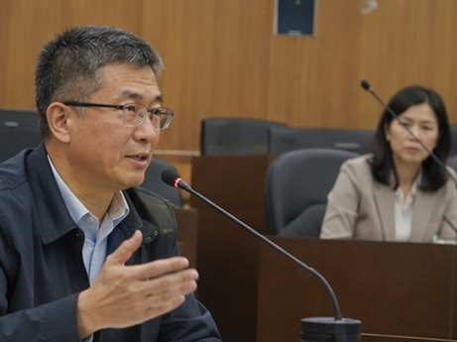
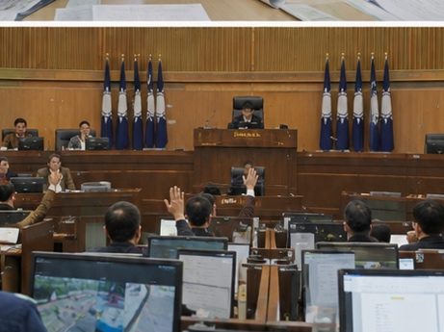
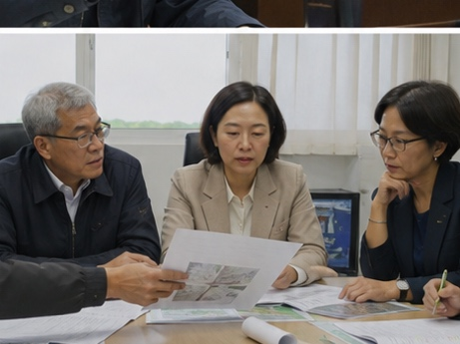
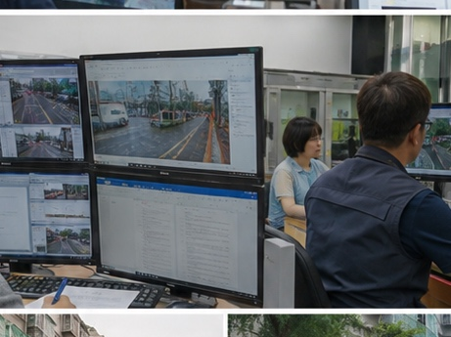
分鏡腳本｜第三章
讓承諾有進度，讓改變被追蹤
民意轉化 B｜質詢、審查、議決、追蹤
06:05–06:55｜50 秒｜累計 06:55
畫面設計
剪輯／聲音
旁白／字卡
STEP 6｜議事殿堂：口頭／書面質詢
STEP 7｜委員會：資料比對、專業審查、意見交換
STEP 8｜大會：討論、議決與公開紀錄
STEP 9｜後續追蹤：列管回覆、工程進度、政策修正
STEP 10｜回到現場：同一機位拍攝改善前後，未完成案件則呈現追蹤狀態
議事槌、麥克風開啟、翻頁與鍵盤聲形成節拍
重要數據以簡潔動態字卡同步
不以「完工」作為唯一結局；誠實呈現持續追蹤
【旁白】 接著，問題走進質詢與審查。議員要求說明、檢視資料、確認預算與期程；不同意見在會議中被提出，也在公開紀錄中留下軌跡。 有些事情能很快改善，有些需要跨局處協調，有些必須經過法規與預算程序。重要的不是一句承諾，而是每一步都有依據、每一個進度都能被追蹤。 從人民的聲音，到制度的行動，再回到生活的現場——這就是監督的意義，也是民主看得見的方式。
【動畫字卡】 質詢 → 審查 → 議決 → 追蹤 → 回到現場
口頭／書面質詢
大會議決
委員會審查
後續追蹤
看見.共好｜第三章｜看見民意如何成為行動｜06:05–06:55
Notes:
[Sources]
- /Users/zhangzixuan/Desktop/4.需求書.pdf
- /Users/zhangzixuan/Desktop/(OK-列印版)2022新北市議會-企劃書0629(成)B.pdf
[/Sources]

Slide 12
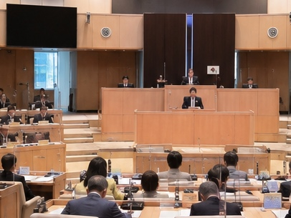
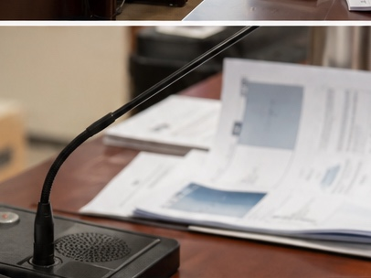
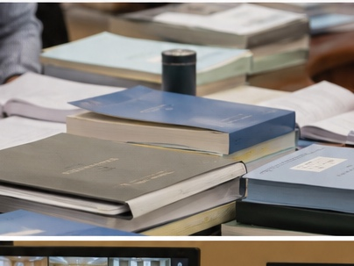
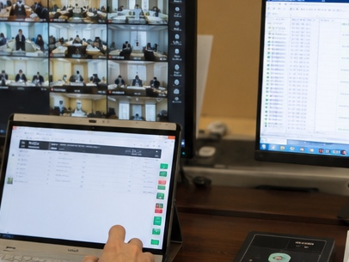
分鏡腳本｜第四章
每一項決定，都經得起公開討論
議會職權｜把制度拍成看得懂的流程
06:55–08:15｜80 秒｜累計 08:15
畫面設計
剪輯／聲音
旁白／字卡
SHOT 16｜大會全景＋議程字幕
SHOT 17｜程序會、各審查委員會、法規審查、聯席會議
SHOT 18｜市政總質詢、業務質詢、書面資料特寫
SHOT 19｜預算書、決算審核報告、自治條例三讀畫面
SHOT 20｜議事影音平台、表決與會議紀錄
旁白講職權時，每項搭配真實會議動作
避免長時間停留在組織圖
音樂降低，讓質詢原音穿插 2–3 句，每句不超過 4 秒
字幕標示「實際議事畫面」與議程名稱
【旁白】 議會，是地方自治中代表市民行使監督與議決權的機關。 從城市的法規、年度預算與決算，到市稅、公共財產、市府組織與各項提案，都必須透過議會的程序接受檢視。人民的請願，也能在這裡進入正式的制度。 議案依性質進入程序與各審查委員會，經資料審閱、詢答、討論，再送交大會議決；議員也透過市政總質詢、業務質詢、現勘與書面建議，要求行政部門說明並改善。 監督不是阻擋前進，而是讓每一筆公共資源用得更負責；討論也不是拖延，而是讓不同影響被充分看見。 每一項決定，都必須留下紀錄，也必須經得起公開討論。
【字卡】 議決｜審查｜質詢｜請願｜監督
大會全景
市政／業務質詢
預決算與條例
影音・表決・紀錄
看見.共好｜第四章｜看見議會如何運作｜06:55–08:15
Notes:
[Sources]
- /Users/zhangzixuan/Desktop/4.需求書.pdf
- /Users/zhangzixuan/Desktop/(OK-列印版)2022新北市議會-企劃書0629(成)B.pdf
- https://bms1.ntp.gov.tw/billsystem/mam/ScheduleAnnex/0407T/f0b20b98-9369-4730-9423-bc95900d22c4.pdf
[/Sources]

Slide 13
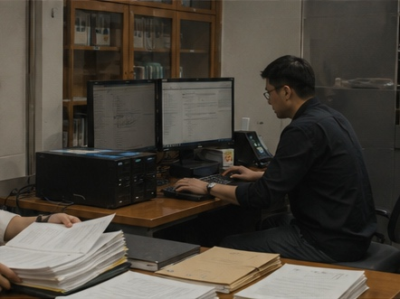
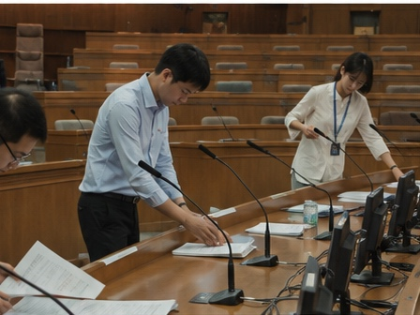
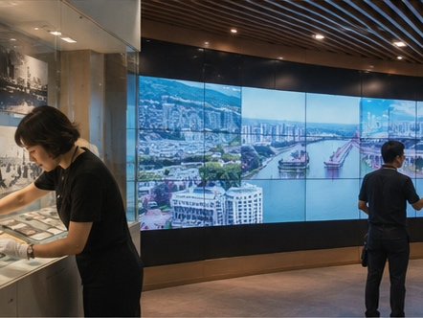
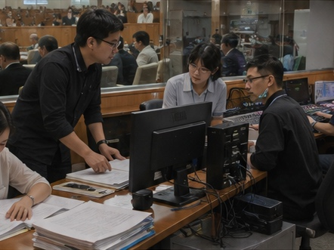
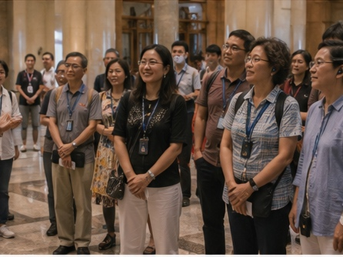
分鏡腳本｜第四章
讓民主被理解，也被完整保存
行政團隊｜讓每一場會議可信、可查
08:15–09:10｜55 秒｜累計 09:10
畫面設計
剪輯／聲音
旁白／字卡
SHOT 21｜開會前：議程、席次、麥克風、文件與系統測試
SHOT 22｜會議中：議事、法制、文書、資訊與影音人員協作
SHOT 23｜會議後：紀錄整理、議案上網、影音典藏
SHOT 24｜會史館展示更新、簡報室新 LED 與多語播放測試
SHOT 25｜國內外訪賓參訪、公共關係與導覽服務
以開會前倒數聲建立秩序感
不同處室動作採聲音接力：翻頁、插線、測麥、鍵盤、快門
音樂重新加入溫度，節奏穩定向前
【旁白】 一場會議能順利進行，背後有許多看不見的準備。 從議程安排、法制研析、文書與會議紀錄，到資訊系統、影音轉播、公共關係與行政支援，議會團隊讓每一場討論有秩序、有依據，也有可以查詢的紀錄。 會史館保存地方自治走過的路；更新後的簡報室，則讓議會的故事以更清楚、更友善的方式被看見。 當資料可以查找、影像可以回看、內容可以用不同語言理解，民主就不只發生在會議當下，也能被認識、被保存、被傳承。
【字卡】 準備每一場會議｜保存每一段民主紀錄
23｜紀錄與典藏
會前準備
展示與多語測試
跨處室協作
參訪與導覽
看見.共好｜第四章｜看見議會如何運作｜08:15–09:10
Notes:
[Sources]
- /Users/zhangzixuan/Desktop/4.需求書.pdf
- /Users/zhangzixuan/Desktop/(OK-列印版)2022新北市議會-企劃書0629(成)B.pdf
[/Sources]

Slide 14
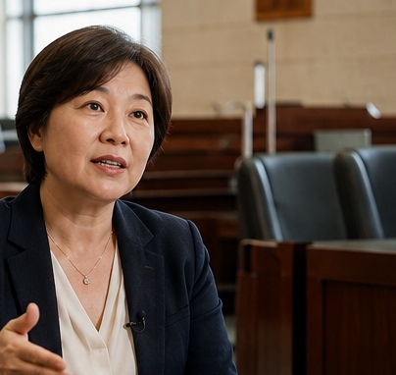
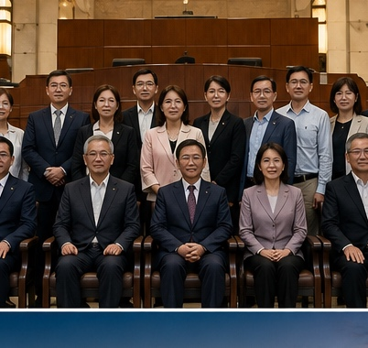
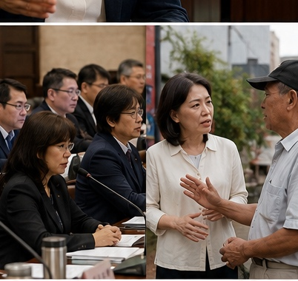

分鏡腳本｜第五章
第 5 屆的承諾，是讓每一份託付持續被看見
議長期許｜建議口白可直接送審錄製
09:10–10:15｜65 秒｜累計 10:15
畫面設計
剪輯／聲音
旁白／字卡
SHOT 1｜議長於議事廳或自然採光空間受訪；鏡位平視、背景保留議會辨識
SHOT 2｜致詞間穿插：就職合照、議員傾聽、市民互動、現勘與質詢
SHOT 3｜第 5 屆全體成員在議場／階梯完成正式群像
SHOT 4｜鏡頭由群像拉遠，轉入城市夜景與清晨呼應
議長原音建議 28–32 秒
不使用提詞感過重的正面背稿；採兩段訪談剪接
背景音樂降至 25%，保留自然呼吸與停頓
末句後停 1 秒再進旁白
【議長建議原音】 第五屆新北市議會，承接的是六十八席民意，更是市民對這座城市的期待。 我們會尊重不同聲音，善盡審議與監督責任，讓公共資源回應真正的需要；也會持續走進地方、傾聽市民，讓每一項承諾都有進度、每一個問題都有回應。 新北的未來，需要市民、議會與市府一起努力。看見彼此，我們就能一起把城市變得更好。
【旁白】 每一屆議會，都站在前人走過的路上，也面向尚未完成的未來。第 5 屆的承諾，是讓每一份託付持續被看見，讓每一次討論，都更接近公共利益。
議長自然訪談
第5屆正式群像
致詞交叉畫面
群像轉城市晨夜
看見.共好｜第五章｜走向共好｜09:10–10:15
Notes:
[Sources]
- /Users/zhangzixuan/Desktop/4.需求書.pdf
- /Users/zhangzixuan/Desktop/(OK-列印版)2022新北市議會-企劃書0629(成)B.pdf
- https://gazette.nat.gov.tw/egFront/eguploadpubWrapper?file=%2FEG_FileManager%2Feguploadpub%2Feg032154%2Fch02%2Ftype3%2Fgov15%2Fnum2%2FEg.htm&metaid=167808
[/Sources]

Slide 15




分鏡腳本｜片尾｜回到片名
看見未來，共好新北
結尾｜回收清晨，讓片名成為記憶
10:15–11:10｜55 秒｜累計 11:10
畫面設計
剪輯／聲音
旁白／字卡
SHOT 5｜清晨，此刻進入一天：孩子走進校門、店家迎客、列車抵站
SHOT 6｜議場燈光亮起，全體席位空鏡
SHOT 7｜句點化為節點，多個節點匯成新北輪廓／議會識別
END CARD｜新北市議會 LOGO＋正式片名
音樂回到片頭鋼琴主題，再加入完整弦樂
最後一句旁白後留 2 秒畫面呼吸
LOGO 動畫結束保留 3 秒，便於簡報室播放銜接
【旁白】 看見，是願意靠近每一種生活；共好，是把不同的聲音，帶向共同的未來。 當民意被聽見、行動被檢驗、承諾被追蹤，城市就能一步一步，走得更穩、更遠。 看見每一個聲音，共好每一個日常。
【片名字卡】 看見.共好 － 第5屆新北市議會
清晨人物回收
節點匯成新北意象
議場燈光亮起
END｜LOGO＋正式片名
看見.共好｜片尾｜回到片名｜10:15–11:10
Notes:
[Sources]
- /Users/zhangzixuan/Desktop/4.需求書.pdf
- /Users/zhangzixuan/Desktop/(OK-列印版)2022新北市議會-企劃書0629(成)B.pdf
[/Sources]

Slide 16








PRODUCTION TEAM
看見.共好 － 第5屆新北市議會|影片腳本
工作團隊與執行分工 | 影片拍攝陣容
團隊拍攝實績影像
近年大型活動與影片拍攝現場紀錄
攝/錄影設備規格
均為 2022 年以後出廠;投標檢附原廠型錄逐項標明
類別 | 器材名稱 | 規格 | 本案用途
主攝影機 | Sony ILME-FX3 電影攝影機 | 4K 3,840×2,160 最高 120p;S-Cinetone、10-bit 4:2:2 | 議事實錄、訪談、戲劇重演主機
副攝影機 | Sony A7S III 專業級錄影相機 | 4K 3,840×2,160 最高 120p;高感光、低雜訊 | 多機同步收錄、夜間與室內場景
鏡頭組 | Sony FE 16-35mm / 24-70mm / 70-200mm F2.8 GM | 全片幅高感光變焦鏡頭組 | 廣角空間至長焦特寫全涵蓋
空拍系統 | Freefly Alta X(美國製)掛載本案 Sony FX3 | 交付規格同主攝影機;或同等級以上非陸製機型 | 城市空景、選區地景、片尾拉升
穩定/移動 | 三軸穩定器、電動滑軌、腳架組 | 支援長時間手持與軌道運鏡 | 議事廳環繞、會勘跟拍、文件微距
燈光/收音 | LED 平板燈組、無線領夾麥、指向性麥克風、多軌錄音機 | 雙系統備援收音 | 訪談布光、議事現場與環境音採集
設備合規聲明(對應需求書 參、五)
本案各項設備均為 2022 年以後出廠之產品,投標時檢附原廠型錄(或規格說明書)正本或影本,並就尺寸、規格逐項標明;全案不使用中國大陸廠牌之資通訊產品。空拍作業由本團隊持有交通部民航局「遙控無人機專業操作證」之人員執行,拍攝前依《遙控無人機管理規則》申請空域並投保責任險。全片以 2K 以上等級攝影機拍攝,並以相同規格剪輯輸出,製作適合本會簡報室 LED 大屏播映之影片系統。
16

Slide 17



PRODUCTION TEAM
看見.共好 － 第5屆新北市議會|影片腳本
工作團隊與執行分工 | 核心製作團隊(一)
導演、企劃與攝影
近年公部門形象影片與活動紀錄實績
01
張子軒
導演／剪輯
SELECTED WORKS / EXPERIENCE
2024｜新北客家桐花祭、臺北市客家義民嘉年華宣傳影片
2025｜新北平溪天燈節、新北市國慶宣傳影片
2026｜新北平溪天燈節、新北市客家美食節宣傳影片
負責｜腳本企劃・導演・導演 2026｜臺北客家義民嘉年華、剪輯、倒仔
02
蔡天與
攝影師
SELECTED WORKS / EXPERIENCE
2020–2021｜TimmyCall〈遲到王〉、〈Killer Paper〉MV
2024｜新北客家桐花祭、臺北市客家義民嘉年華
2025｜新北平溪天燈節
負責｜MV 腳本企劃・導演／節慶影片攝影
03
Billy 雨利
攝影師
SELECTED WORKS / EXPERIENCE
2022｜《費叔叔愛相挺》活動紀錄｜攝影・剪輯
2023｜睡眠廣告｜攝影
2023｜MCUT Global Image Video｜導演・攝影・剪輯
2023｜《100種解決打呼的方法》｜攝影・燈光
2024｜《如何消除背痘？》｜導演・攝影・燈光 2026｜臺北客家義民嘉年華｜攝影・燈光
17

Slide 18



PRODUCTION TEAM
看見.共好 － 第5屆新北市議會|影片腳本
工作團隊與執行分工 | 核心製作團隊(二)
攝影、製片與燈光
音樂錄影帶、品牌形象與新聞影像資歷
04
廖宗煒
導演／攝影
SELECTED WORKS / EXPERIENCE
煒業影像工作室負責人｜具備無人機操作證照
政府／觀光｜公館旅遊、五結鄉公所幼兒園、桃園觀光局形象影片
MV｜四分衛 Quarterback、脫拉庫、何瑞康、廖士賢
品牌廣告｜宏佳騰、麥卡倫、cama café、台泥
負責｜導演・攝影
05
宸洛
製片／場務
SELECTED WORKS / EXPERIENCE
2019.09–2020.03｜MOMOTV 體育賽事部・攝影師
2020.05–2022.04｜臺北市議員公費助理
2022.04–2023.07｜壹電視《新聞思想啟》・執行製作
2023.08–至今｜民視新聞部・攝影記者
06
志豪
燈光／場務
SELECTED WORKS / EXPERIENCE
2020–2021｜TimmyCall〈遲到王〉、〈Killer Paper〉MV
負責｜攝助・燈光
2024｜臺北市客家義民嘉年華影片
負責｜攝助・燈光
18

